Slide 1
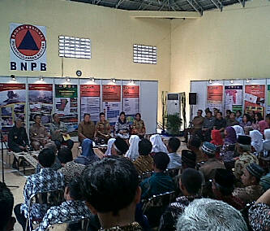
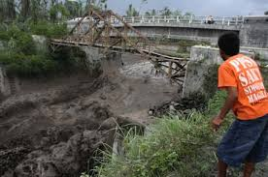
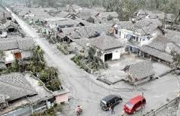
BADAN NASIONAL PENANGGULANGAN BENCANA
KEBIJAKAN DAN RENCANA KERJA
BADAN NASIONAL PENANGGULANGAN BENCANA
TAHUN 2014
Semarang, 31 Oktober 2013

Slide 2
Kerangka Pemaparan
Proses Perencanaan Tahun 2014;
Rencana Kerja Pemerintah (RKP) 2014;
Reviu Pencapaian Target Prioritas Nasional RPJMN;
Kebijakan Penanggulangan Bencana Tahun 2014;
Tindak Lanjut.

Slide 3
I. Proses Perencanaan Tahun 2014
Surat Bersama Men PPN dan Menkeu tentang Pagu Indikatif 2014
Musrenbang Nasional
Rencana Kerja Pemerintah 2014
Trilateral Meeting Reviu Rencana Kerja BNPB Tahun 2014
1 Apr 2013
10 & 12 APr 2013
20 – 27 Apr 2013
14 Juni 2013
Juni 2013
17 Juli 2013
10 Sept 2013
Des 2013
Trilateral Meeting Rancangan Renja BNPB Tahun 2014
Surat Bersama Mem PPN dan Menkeu tentang Revisi Pagu Indikatif 2014
Keputusan Menteri Keuangan tentang Pagu Anggaran 2014
DIPA APBN BNPB TA 2014

Slide 4
II. Rencana Kerja Pemerintah (RKP) 2014
Tema, Isu Strategis, dan Arah Kebijakan
Memantapkan Perekonomian Nasional untuk Peningkatan Kesejahteraan Rakyat yang Berkeadilan
ISU STRATEGIS:
KAPASITAS MITIGASI BENCANA DAN SISTEM PERINGATAN DINI
PENANGANAN BANJIR DI WILAYAH DKI JAKARTA DAN SEKITARNYA
ARAH KEBIJAKAN PENANGGULANGAN BENCANA DALAM RKP 2014
PENGUATAN KAPASITAS MITIGASI BENCANA MELALUI PENGUATAN SISTEM INFORMASI DINI CUACA DAN IKLIM, PENGUATAN KESIAPSIAGAAN DAN PENANGANAN DARURAT DENGAN DUKUNGAN PERALATAN DNA LOGISTIK KEBENCANAAN YANG MEMADAI, SERTA PEMBANGUNAN SHELTER BENCANA ALAM

Slide 5
Rencana Kerja Pemerintah (RKP) 2014
PRIORITAS NASIONAL RPJMN 2010 – 2014/RKP 2014
1 | Reformasi Birokrasi dan Tata Kelola | 8 | Energi
2 | Pendidikan | 9 | Lingkungan Hidup dan Pengelolaan Bencana
3 | Kesehatan | 10 | Daerah Tertinggal, Terdepan, Terluar, dan Pasca Konflik
4 | Penanggulangan Kemiskinan | 11 | Kebudayaan, Kreativitas, dan Inovasi Teknologi
5 | Ketahanan Pangan | 12 | Bidang Politik, Hukum dan Keamanan
6 | Infrastruktur | 13 | Bidang Perekonomian
7 | Iklim Investasi dan Iklim Usaha | 14 | Bidang Kesejahteraan Rakyat

Slide 6
Rencana Kerja Pemerintah (RKP) 2014
Substansi Inti: Peningkatan kemampuan penanggulangan bencana melalui:
Penguatan kapasitas aparatur pemerintah dan masyarakat dalam usaha mitigasi risiko serta penanganan bencana dan bahaya kebakaran hutan di 33 propinsi, dan
Pembentukan tim gerak cepat (unit khusus penanganan bencana) dengan dukungan peralatan dan alat transportasi yang memadai dengan basis di dua lokasi strategis (Jakarta dan Malang) yang dapat menjangkau seluruh wilayah Indonesia.

Slide 7
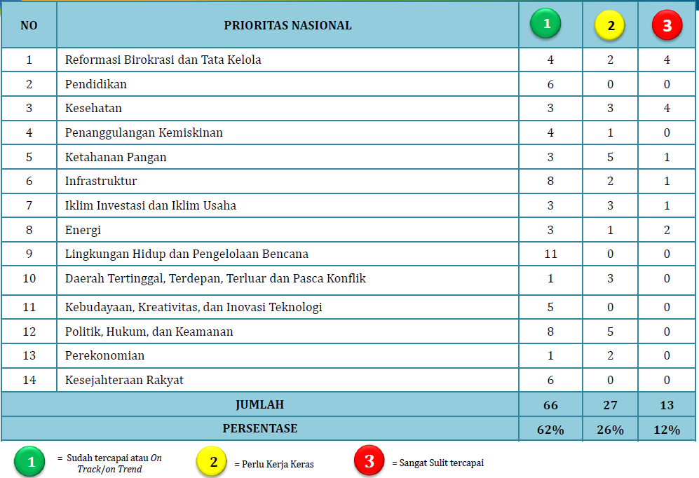
III. Reviu Pencapaian Target Prioritas Nasional RPJMN

Slide 8
Reviu Pencapaian Target Prioritas Nasional RPJMN
(Dalam Rp.Juta)
No. | BNPB | 2010 | 2011 | 2012 | 2013 | 2014 | Total
1 | RPJMN | 249.220,00 | 263.210,00 | 281.580,00 | 325.270,00 | 319.860,00 | 1.439.140,00
2 | Renstra | 649.220,00 | 663.210,00 | 995.052,07 | 1.963.500,00 | 2.234.200,00 | 6.505.182,07
3 | DIPA | 301.662,07 | 1.331.880,39 | 1.156.800,34 | 2.469.114,87 | 1.831.330,07 | 7.090.787,74
Catatan:
Sesuai RPJMN 2010-2014 target sudah tercapai;
Berdasarkan reviu Renstra tahun 2011 bahwa target kebutuhan pendanaan BNPB mencapai Rp.6,50 Triliun (Enam triliun lima ratus milyar rupiah;
Anggaran DIPA 2010-2013 dan pagu anggaran tahun 2014 mencapai Rp.7,09 Triliun.

Slide 9
IV. Kebijakan Penanggulangan Bencana 2014
Melaksanakan program dan kegiatan dalam rangka pencapaian target dan sasaran prioritas pembangunan nasional;
Melaksanakan program dan kegiatan Direktif Presiden 2014 tentang Pembangunan Shelter Penanganan Bencana;
Melanjutkan upaya peningkatan kapasitas penanggulangan bencana Pusat dan daerah melalui:
Peningkatan kapasitas kesiapsiagaan, pengurangan risiko bencana dan mendorong peningkatan keterlibatan dunia usaha dan masyarakat dalam penyelenggaraan penanggulangan bencana;
Peningkatan kapasitas penanganan darurat, kapasitas SRC-PB dan TRC-PB di Pusat dan daerah;
Peningkatan kapasitas penyelenggaraan pemulihan pascabencana yang terencana dan terpadu;
Penguatan kapasitas dan dukungan logistik dan peralatan kebencanaan;
Peningkatan akuntabilitas penyelenggaraan penanggulangan bencana.

Slide 10
V. Program dan Anggaran BNPB Tahun 2014
Pagu Indikatif BNPB Rp.666,001 Milyar;
PMK Pagu Anggaran BNPB menjadi Rp.931,330 Milyar termasuk tambahan anggaran pembangunan shelter penanganan bencana Rp.264,6 Milya dan belanja pegawai sebesar Rp.729,075 Juta.
Pagu Definitif BNPB menjadi Rp.1.831,330 Milyar dengan tambahan anggaran sebesar Rp.900 Milyar

Slide 11
VI. Tindak Lanjut
Menyelesaikan seluruh program dan kegiatan tahun 2013 secara transparan dan akuntabel;
Dengan dilantiknya Kepala Daerah terpilih, BPBD berkoordinasi dengan Bappeda untuk mengintegrasikan penanggulangan bencana dalam RPJMD;
BPBD melakukan sinkronisasi program dan kegiatan APBD dengan alokasi program dan kegiatan APBN dengan kedeputian terkait di BNPB;
BPBD Provinsi mengkoordinasikan usulan program dan kegiatan sesuai dengan kebijakan penanggulangan bencana (pra bencana, penanganan darurat, serta rehabilitasi dan rekonstruksi pascabencana) tahun 2014;
BPBD melakukan persiapan pelaksanaan program dan kegiatan tahun 2014;
Masterplan PRB Tsunami: mengidentifikasi alokasi program dan kegiatan 2013, serta menyusun dan menyampaikan kembali program dan kegiatan tahun 2014 berdasarkan gap alokasi program dan kegiatan 2013 dengan berkoordinasi dengan Kedeputian terkait.

Slide 12
Terima kasih.
Badan Nasional Penanggulangan Bencana
Jl. Ir. H.Juanda No. 36 Jakarta Pusat 10120
Telp. : 021-3458400
Fax. : 021-3458500
Email : contact@bnpb.go.id
Website : www.bnpb.go.id
Facebook : www.facebook.com/bnpb.indonesia
Twitter : @BNPB_Indonesia
YouTube : BNPBIndonesia

Slide 13
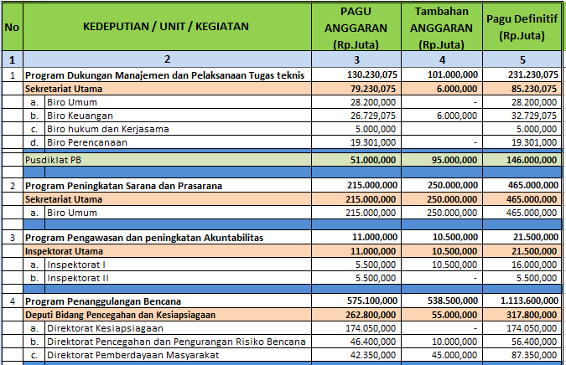
Program, Kegiatan dan Anggaran 2014

Slide 14
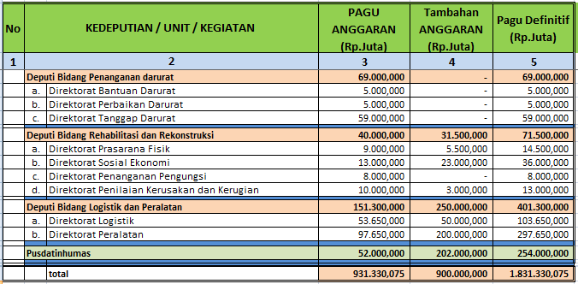
Program, Kegiatan dan Anggaran 2014

Slide 15
Visi dan Misi BNPB 2010 - 2014
Visi:
Ketangguhan Bangsa Dalam Menghadapi Bencana
Misi:
Melindungi bangsa dari ancaman bencana melalui pengurangan risiko bencana;
Membangun sistem penanggulangan bencana yang handal;
Menyelenggarakan penanggulangan bencana secara terencana, terpadu, terkoordinasi dan menyeluruh.

